Slide 1
Lämpöenergian siirtyminen
-Aineen lämmittämiseksi lämpötilasta T₀ lämpötilaan T tarvitaan lämpö Q (tai työ W=Q=Pt)
-Kun sama aine jäähtyy lämpötilasta T lämpötilaan T₀, vapautuu sama määrä lämpöä, mitä lämmittämisessä aineeseen sitoutui.
-Lämmön sitoutuminen kylmentää ympäristöä ja vapautuminen lämmittää ympäristöä.

Slide 2
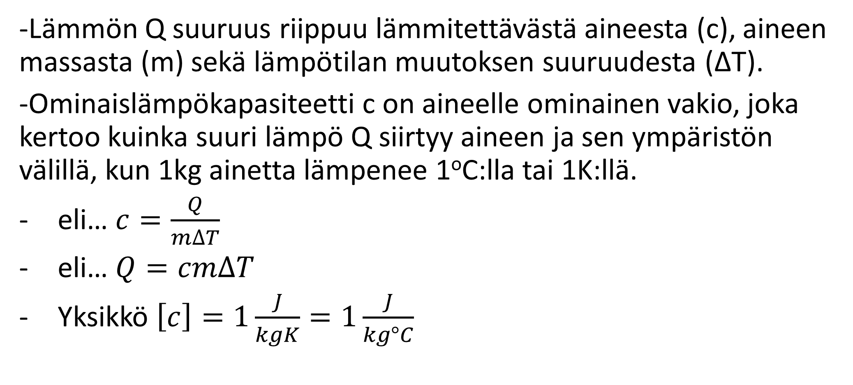
Ominaislämpökapasiteetti c
-Lämmön Q suuruus riippuu lämmitettävästä aineesta (c), aineen massasta (m) sekä lämpötilan muutoksen suuruudesta (ΔT).
-Ominaislämpökapasiteetti c on aineelle ominainen vakio, joka kertoo kuinka suuri lämpö Q siirtyy aineen ja sen ympäristön välillä, kun 1kg ainetta lämpenee 1ºC:lla tai 1K:llä.
eli… $c=\frac{Q}{m∆T}$
eli… $Q=cm∆T$
Yksikkö $\left[c\right]=1\frac{J}{kgK}=1\frac{J}{kg°C}$

Slide 3
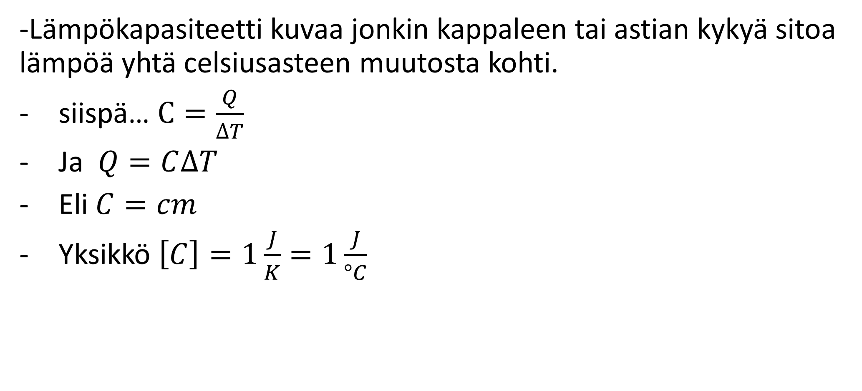
Lämpökapasiteetti C
-Lämpökapasiteetti kuvaa jonkin kappaleen tai astian kykyä sitoa lämpöä yhtä celsiusasteen muutosta kohti.
siispä… $C=\frac{Q}{∆T}$
Ja $Q=C∆T$
Eli $C=cm$
Yksikkö $\left[C\right]=1\frac{J}{K}=1\frac{J}{°C}$

Slide 4
Energian säilyminen
Lämmön siirtyessä systeemistä toiseen energia säilyy →
Luovutettu lämpö = vastaanotettu lämpö
Sähkövastuksen luovuttama lämpö Q = W = P_{anto}t
Esim. Vedenkeittimellä kuumennetaan vettä…
Vastuksen luovuttama lämpö = veden ja keittimen vastaan-
ottama lämpö
P_{anto}t = c_{v}m_{v}ΔT + C_{k}ΔT

